Slide 1
Informations conseil communal
25 mars 2024

Slide 2
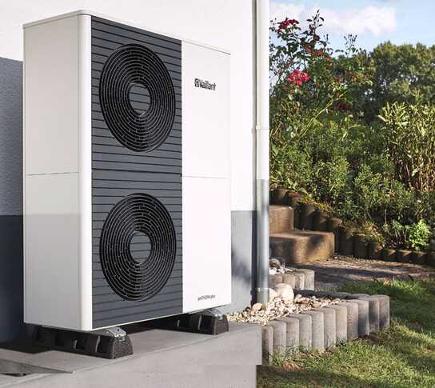
Police des constructions
La nouvelle réglementation concernant les pompes à chaleur est rentrée en vigueur au mois de janvier 2024.
Dès maintenant, les demandes pour ce genre d'installation ne sont plus soumises à une mise à l'enquête. Une simple autorisation, que vous retrouverez en ligne sur le site de la commune, suffit.
Il n'en reste pas moins que des exigences légales restent de mise quant à la puissance, les distances d'installation,…
Il reste indispensable de remplir ces formulaires pour bénéficier des subventions cantonales et que nous puissions référencer l'habitation pour les mesures énergétiques.

Slide 3
Le chantier de Monsieur Girardet, situé au chemin du Bugnon avait été arrêté par nos soins pour non-respect de l'autorisation donnée suite à la mise à l'enquête.
Son recours auprès du Tribunal cantonal n'a pas abouti et le chantier restera en l'état jusqu'à la fin de la zone réservée.

Slide 4
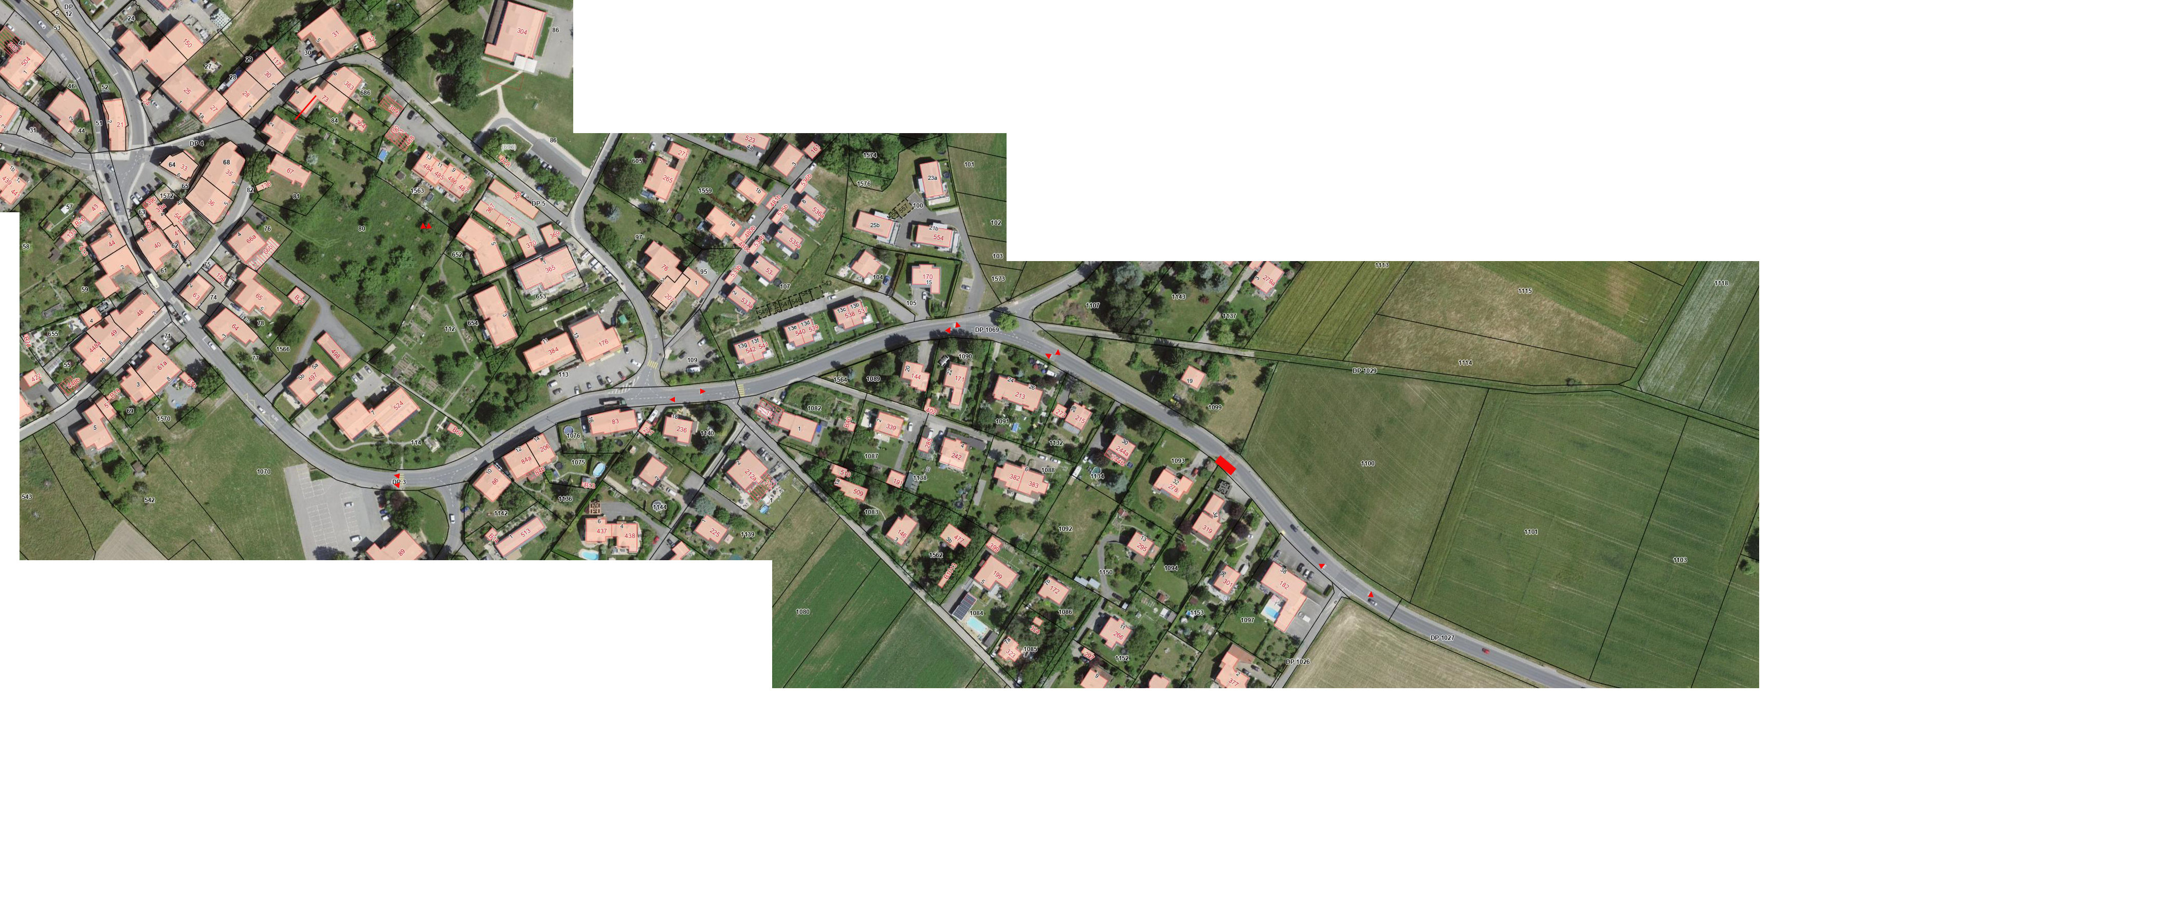
Routes
Les travaux pour la réfection de la route de Cugy avancent, malgré l'absence de l'étude bruit demandée au canton.
Une commission municipale regroupant plusieurs citoyens qui nous avaient transmis leurs doléances pour cette artère a été créée. Une séance sera prochainement agendée afin de recueillir et imaginer les prochains aménagements.
Pour rappel, selon les informations de notre ancien voyer, les ralentisseurs ne sont pas aux normes pour une route comprenant du trafic de voyageur et ne sont pas placés de manière logique, les priorités de droite déclassant une route cantonale au profit de routes communales ne sont pas légales, …

Slide 5
Signalisation lumineuse
La Municipalité a eu la mauvaise surprise de découvrir que nos mâts de signalisation lumineuse pour le passage des TL étaient alimentés par des batteries et que ces dernières doivent être remplacées environ tous les 3 ans.
Coût de l'opération ~ 10'000.– CHF, soit entre 30'000.– à 40'000.– CHF tous les dix ans.
Une offre a été demandée pour rattacher nos installations au réseau d'éclairage public afin d'être alimenté 24/24h :
La Romande Energie nous propose une solution via une phase du réseau d'éclairage.
La société Kummler+Matter qui a installé nos installations nous a fait parvenir un devis d'un montant de 220'000.-- CHF qui nous parait aberrant et pour laquelle nous demanderons d'autres offres

Slide 8
Rte de Cugy

Slide 9
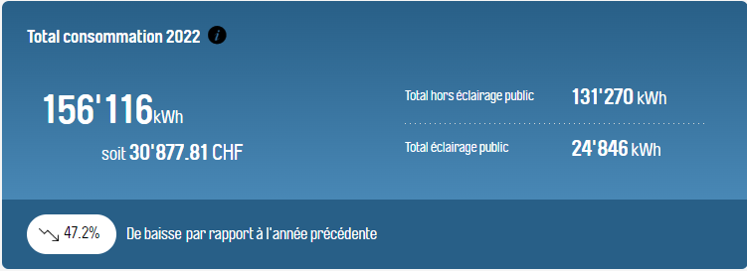
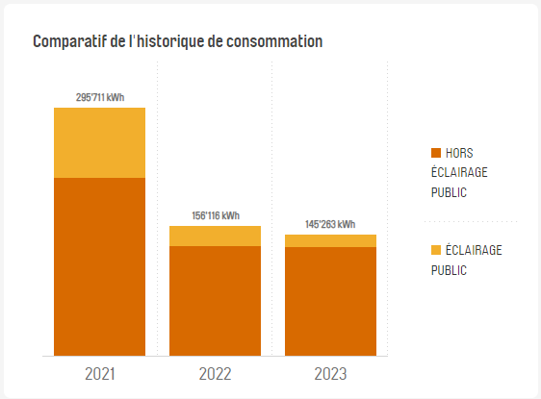
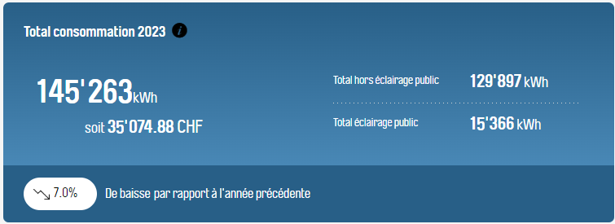
Services industriels et éclairage public

Slide 10
La Romande Energie projette des travaux de renforcement de son réseau électrique sur la route des Biolettes.
Les fouilles auront lieu entre la salle Davel et le transformateur de Es Mayes.

Slide 11
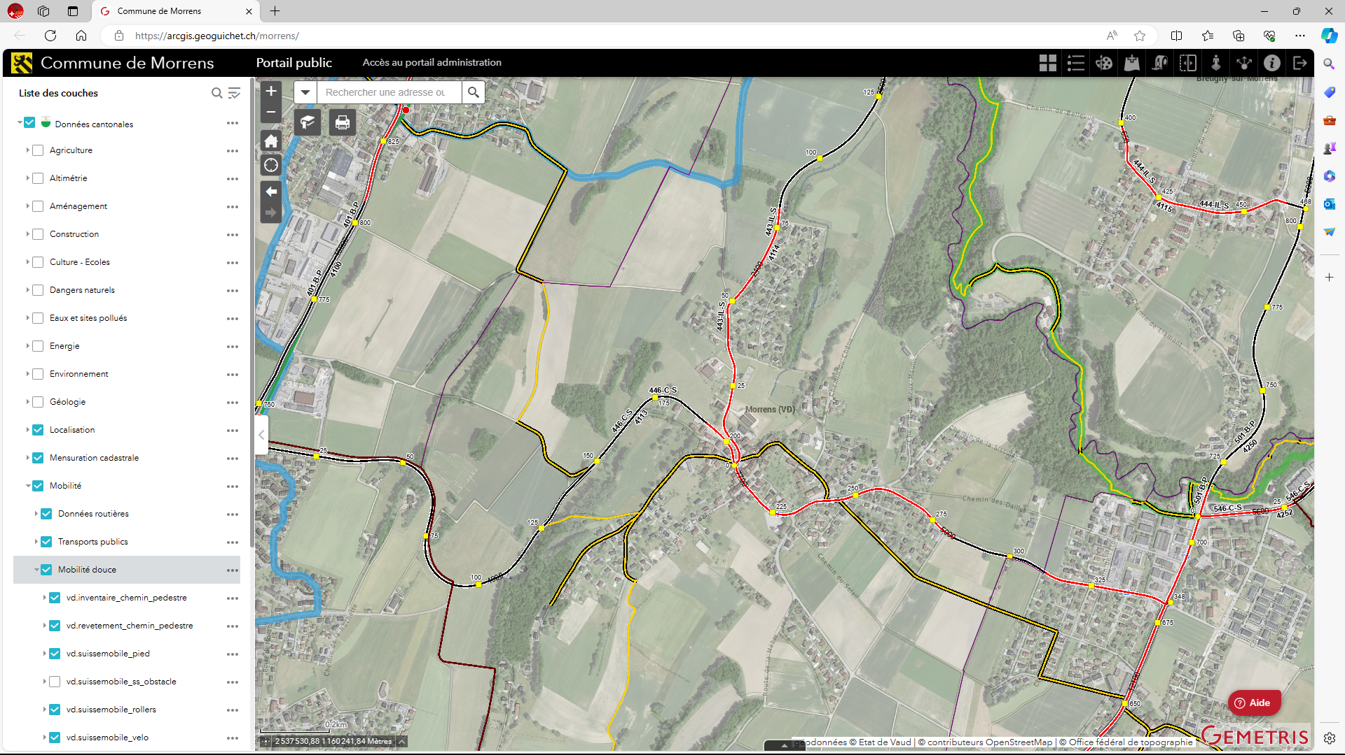
La Municipalité a fait l'acquisition d'un SIG (système d'information géographique) qui sera à terme doté de tous les plans de canalisation EC/EU, eau potable, électricité, gaz, téléréseau, éclairage public, …..
Les entreprises devant faire des travaux pourront le consulter.
Nos employés communaux qui ont été équipé d'une tablette électronique pour géolocaliser chaque conduite.
Des archives pourront ainsi être crées et la planification et l'entretien mieux gérés.

Slide 12
Transport et mobilité

Slide 13
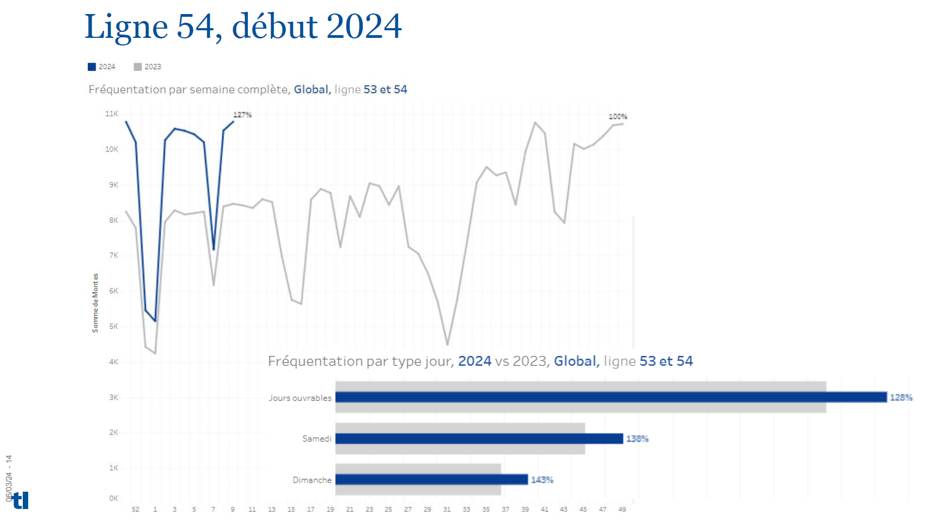

Slide 14
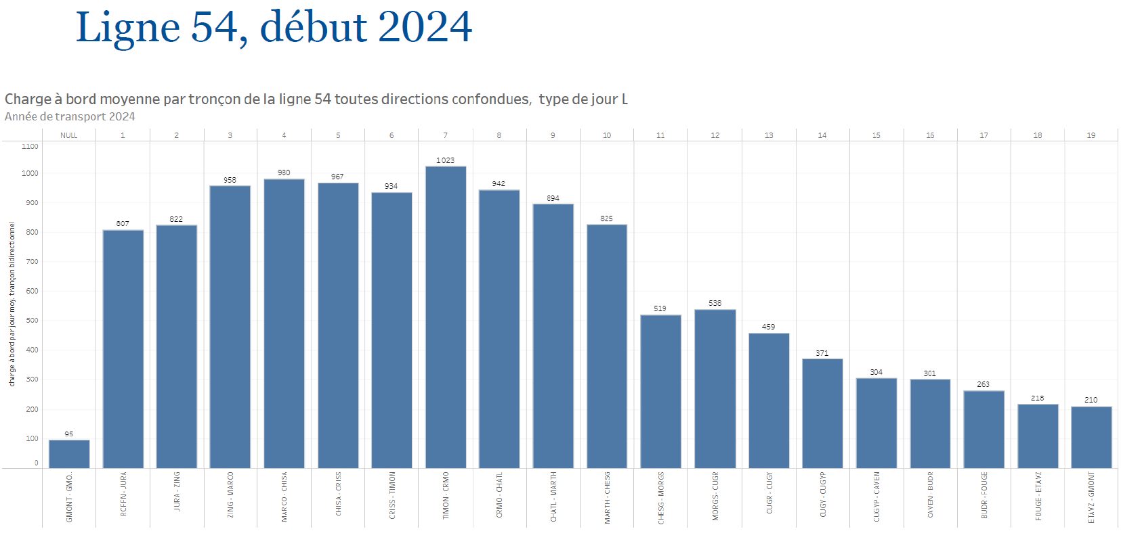

Slide 15
Ambitions 2025
Renforcer l’attractivité de l’offre régionale =>prolongement de la ligne 54 à Epalinges, Croisettes et nouveau concept des lignes 56/58
Arrivée du Campus RTS à l’EPFL => développement progressif de la ligne 1
Livraison des derniers bâtiments de l’étape 1 des Plaines-du-Loup => développement progressifde la ligne 20
Répondre aux problèmes de saturation et de sécurité sur le m2 => mise en place progressive de lignes bus complémentaires
Accompagner la nouvelle offre ferroviaire de Renens=> renforcement du pôle de Renens, gare
Améliorer le lien interne au bassin de vie Villars-Ste-Croix –Bussigny => développement progressifet prolongement de la ligne 35

Slide 16
Stratégie mobilité du PALM 2025
Un concept qui repose sur 2 stratégies complémentaires :
• Report modal vers les transports publics et la mobilité active, en développant l’offre TP et les infrastructures pour la marche, le vélo >> Objectif 2050 de part modale TIM
• Report spatial d’une part du trafic motorisé sur l’autoroute, avec la mise en place d’une accessibilité « par poches »
Un élargissement au périmètre VACo qui ouvre des perspectives et accentue certains enjeux
• Préserver le coeur d’agglomération du trafic motorisé lié à sa couronne en favorisant le report modal (liaisons TP et cyclables vers le coeur, rabattement sur les interfaces) ou en réduisant la longueur et le besoin de déplacement
• Développement urbain à l’intérieur du coeur d’agglomération
Suite à la lecture des documents du PALM fourni par le SDNL, la Municipalité a transmis son mécontentement de ne pas être intégrée aux décisions prises dans le cadre de ce projet. Nous avons l'impression que les villes cherchent à déplacer le problème de la circulation au cœur de leur agglomération sur les communes périphériques.

Slide 17
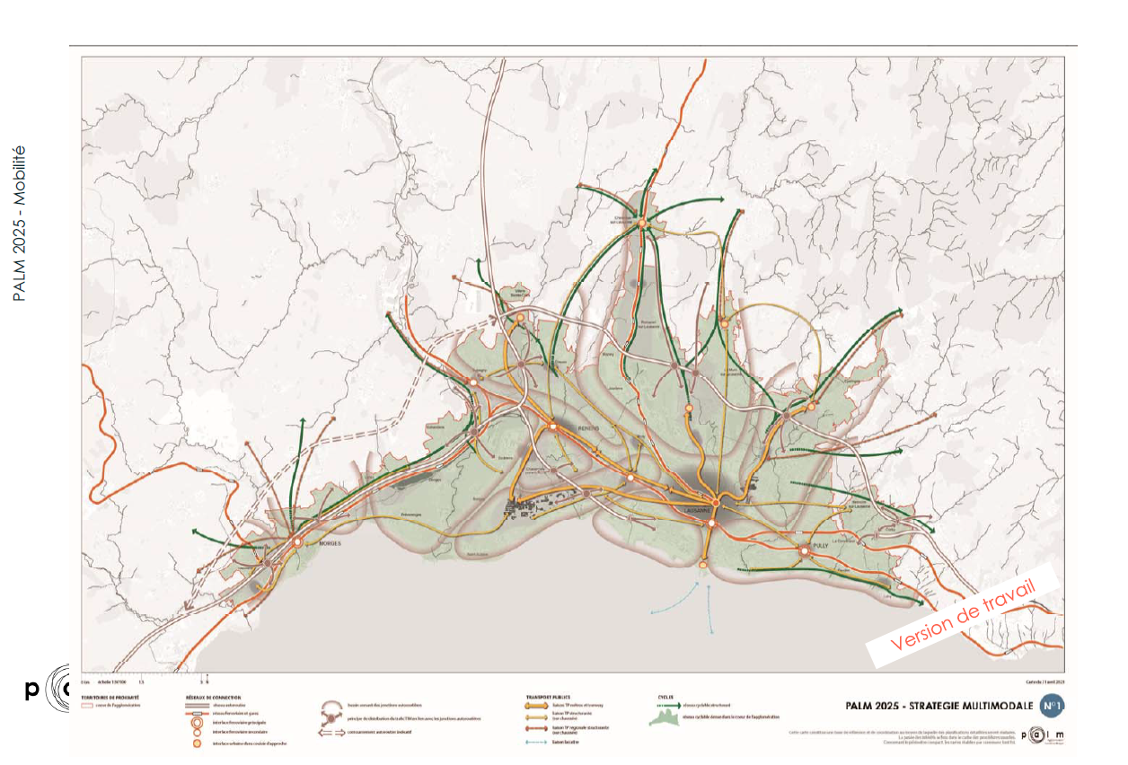

Slide 18
Service des eaux
La reprise de notre réseau d'eau par la ville de Lausanne poursuit son chemin.
La date de reprise a été reportée à début 2026. La ville reprenant déjà le réseau de Cugy au début 2025.
Un préavis vous sera présenté prochainement.

